Slide 1
IC3 PONTE SICILIANO POMIG.
POMIGLIANO D’ ARCO PLESSO SICILIANO STORIA
IV F
SCOPRIAMO LA STORIA
DOCENTE: DE LUCA ANNUNZIATA

Slide 2
Le Fonti della storia e gli storici
La storia possiamo studiarla grazie alle Fonti :
Scritte come lettere e giornali;
Orali come interviste e registrazioni;
Iconografiche come foto quadri e sculture;
Materiali come armi gioielli e castelli;
Ambientali come rocce e terreno.

Slide 3
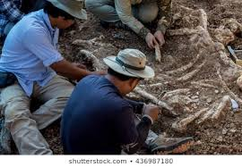
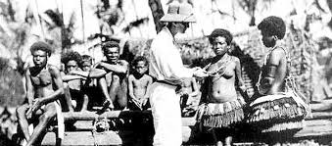
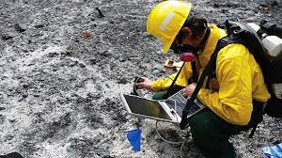
La storia viene studiata da varie figure:
Il paleontologo studia i resti degli animali e delle piante;
L’antropologo studia il modo di vivere dei popoli;
Il geologo studia le rocce e il terreno per stabilire l’età della fonte;

Slide 4
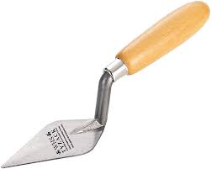
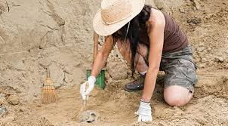
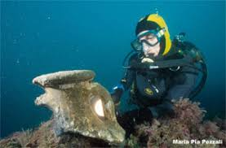
L’archeologo ricerca oggetti sottoterra come vasi, monete ecc.
Lui innanzitutto stabilisce in quale zona scavare poi inizia a togliere il terreno con la trowel, trova il reperto, lo pulisce con il pennello e fotografa e registra al computer l’oggetto ritrovato
L’acheosub che ricerca le fonti storiche nel mare (sott’acqua)

Slide 5
Nella storia il tempo è importante
L’anno di riferimento da cui gli storici partono è la nascita di Cristo infatti vicino le date spesso troviamo le sigle [A.C.]e [D.C]
Altra cosa importante è lo spazio cioè capire dove un fatto è accaduto.

